Slide 1
Практична робота №5
Спілкування та інтернет
Підготував студент групи ПЗ2011
Кулик Сергій

Slide 2
Online засоби комунікацій
Інтернет-комунікація — спілкування за допомогою глобальної комп'ютерної мережі Інтернет. Комунікація за допомогою Інтернету виявляється у двох аспектах:
1) здійснення обміну інформацією між різними суб'єктами комунікації за допомогою голосу, відео, текстових повідомлень, документів, файлів та ін. ;
2) спілкування між комунікантами-людьми.

Slide 3
Форми онлайн-комунікації
Відеоконференція — це конференція в режимі реального часу онлайн.
Форум — найпоширеніша форма спілкування вчителя/ вчительки й учнів у дистанційному навчанні.
Чат — спілкування користувачів мережі в режимі реального часу.
Блог — це форма спілкування, яка нагадує форум, де право на публікацію належить одній особі чи групі людей.
Електронна пошта — це стандартний сервіс інтернету, що забезпечує передавання повідомлень як у формі звичай них текстів, так і в інших формах.
Анкетування — для поточного контролю в ході дистанційного навчання зручно використовувати різноманітні анкети.
Соціальні мережі, служби обміну миттєвими повідомленнями

Slide 4
INTERNET RELAY CHAT
IRC — технологія багатокористувацьких конференцій в текстовому режимі через мережу Інтернет. При підключенні до серверу користувач бачить список доступних каналів, у кожний з яких він може «увійти». Каналом є віртуальна «кімната», в якій можуть знаходитися декілька користувачів. Всі повідомлення, що видаються в канал, видно всім користувачам, які знаходяться на цьому ж каналі. Кожен канал має свою назву і, як правило, певну тему для обговорення. Після «входу» на канал користувач може бачити, що пишуть інші учасники каналу, а також може сам писати повідомлення.

Slide 5
ICQ
ICQ — програма миттєвого обміну повідомленнями, назва фонетично співзвучна англійській фразі «I seek you» (я шукаю тебе).
Користувач служби працює з програмою-клієнтом, запущеною на пристрої, з'єднаному з мережею Інтернет. Месенджер підключається до сервера. Через сервер здійснюється пошук і зв'язок з іншими клієнтами, а обмін службовими даними, повідомленнями між користувачами може здійснюватися як через сервер так і без його участі. Як і в більшості потужних мережевих систем, що обслуговують величезну кількість клієнтських запитів, цей сервер не єдиний і деякі з них є кластерами серверів.

Slide 6
Web - Chat
A Веб-чат - це система, яка дозволяє користувачам спілкуватися в режимі реального часу за допомогою легко доступних веб-інтерфейсів. Це різновид інтернет-чату онлайн-чату, що відрізняється своєю простотою та доступністю для користувачів, які не хочуть витрачати час на встановлення та навчання використанню спеціалізованого програмного забезпечення для чату. Ця особливість дає користувачам миттєвий доступ, і для спілкування в чаті потрібен лише веб-браузер. Користувачі завжди отримуватимуть останню версію служби чату, тому що встановлення або оновлення програмного забезпечення не потрібне.

Slide 7
TELNET
Призначення протоколу TELNET у наданні достатньо спільного, двонаправленого, восьмибітового байт-орієнтованого засобу зв'язку. Його основне завдання полягає в тому, щоб дозволити термінальним пристроям і термінальним процесам взаємодіяти один з одним. Передбачається, що цей протокол може бути використаний для зв'язку виду термінал-термінал або для зв'язку процес-процес.

Slide 8
NetMeeting
Microsoft NetMeeting — застосунок для відеоконференцзв'язку, дозволяє організовувати аудіо- і відео-контакти між двома і більше учасниками конференції.
Окрім цього, він має такі можливості:
Пересилка файлів. У ході конференції Ви можете обмінюватися з користувачами файлами.
Спільна робота над документом. Одна з найбільш відмітних особливостей NetMeeting — надає можливість сумісного використання застосунків.
Спілкування в чаті. Можливість обміну із співбесідником текстовими повідомленнями.
«Біла» дошка. Можливість обміну із співбесідником графічною інформацією в інтерактивному режимі. В цьому випадку у кожного учасника відкривається додаткове вікно зі всіма необхідними функціями.

Slide 9
Skype
Користувачі Skype, по суті, роблять телефонні виклики й відеовиклики через їх комп'ютер, використовуючи програмне забезпечення Skype і інтернет. Основа системи — безкоштовна комунікація між користувачами програмного забезпечення Skype; проте продукт також дозволяє користувачам Skype зв'язуватися з абонентами регулярної наземної лінії зв'язку чи мобільних телефонів.

Slide 10
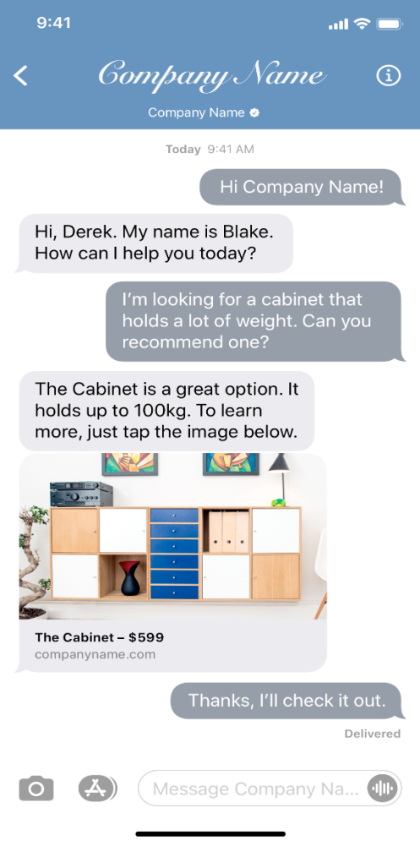
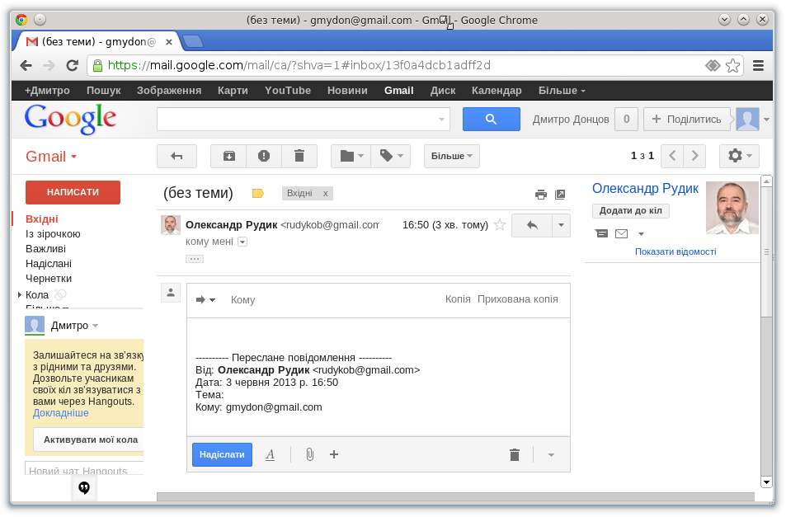
Копії електронних листів

Slide 11
Висновок
Роль Інтернету пов'язана з тим, що він одночасно надає людям можливість виступати і приймачами і генераторами інформації, знімає географічні обмеження і створює можливість збільшення аудиторії
Інтернет-комунікації дозволяють долати расові, вікові, статеві та фізичні перешкоди, відкриває якісно новий спосіб комунікацій. Інтернет-комунікації мають також більш виражений "ефект запам'ятовування" завдяки можливості запису повідомлень.

